Slide 1
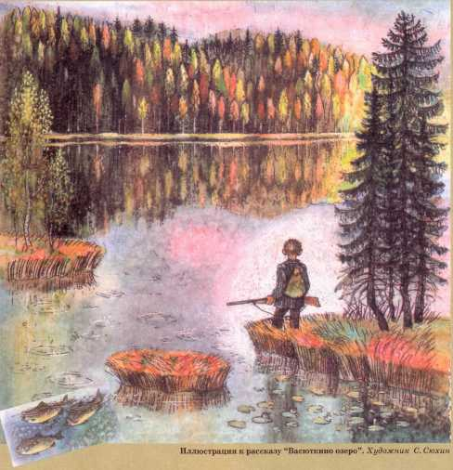
Виктор Петрович Астафьев
«Васюткино озеро»

Slide 2
Цели урока:
Цели урока:
1.Способствовать формированию умения анализировать художественный текст;
развитие внимания к тексту.
2. Формирование навыков самообладания, умения справляться с трудными жизненными ситуациями.
3. Воспитание нравственных качеств: любви к природе, внимательного и вдумчивого отношения к ней, учить заботе о близких.

Slide 3
Задачи урока:
Учить работе с изобразительно-выразительными средствами языка, помогающими понять сюжетную основу произведения.
Анализ эпизодов рассказа, описывающих переживания Васютки, осмысление их психологической составляющей как попытки перебороть свой страх.
Словесное рисование эпизодов рассказа, раскрывающих внутренние переживания мальчика с использование образных слов и выражений из текста.
Учить умению делать выводы, производить рефлексию по прочитанному произведению.

Slide 4
В.П. Астафьев
«Природа –не только источник жизни. Она и воспитатель души».
«Мир природы всегда отражает мир человека».
«Природа - одна для всех. Она нужна всем».

Slide 5
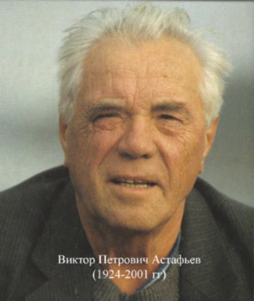

Slide 6


Slide 7
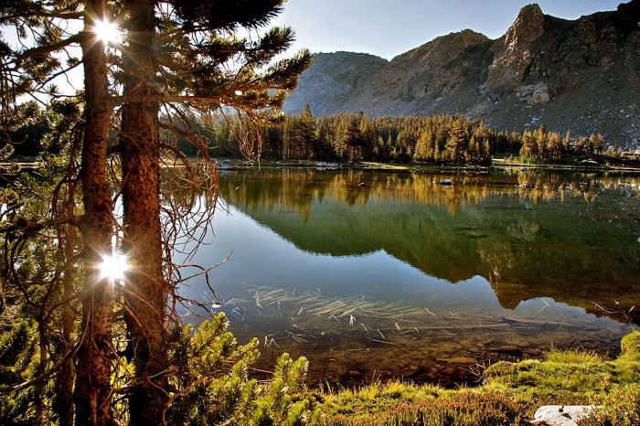
«Это озеро не отыщешь на карте.
Небольшое оно. Небольшое, зато памятное Васютке».
В. Астафьев

Slide 8
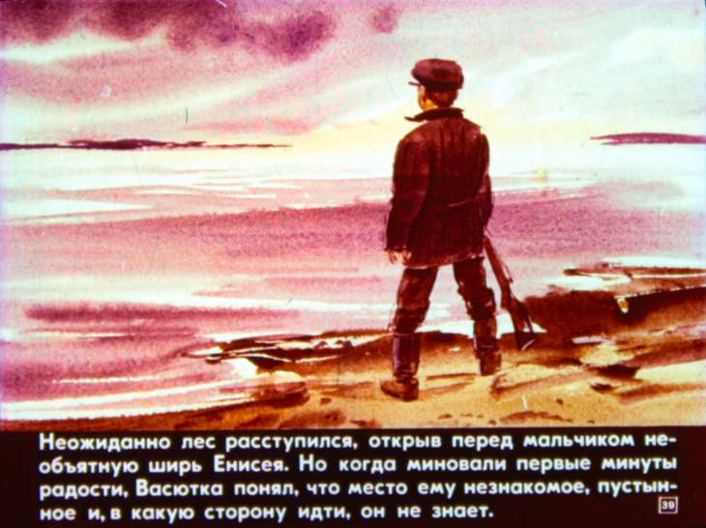
Что такого должен был совершить обыкновенный мальчик, чтобы его именем было названо озеро?

Slide 9
Что такое затеси?
Затеси –зарубки, отметки на стволах деревьев, которые делаются для того, чтобы не потерять дорогу в тайге.
-А только ли в тайге нужны затеси?

Slide 10
«лесные тропинки узенькие, извилистые, что морщинки на лбу дедушки Афанасия»
Какой литературный прием использует автор?

Slide 11
«Васютка нагнулся и увидел у ног своих истлевшую тушку птицы. Опытный охотник-паук растянул над мертвой птичкой паутину. Паука уже нет- убрался, должно быть, зимовать в какое-нибудь дупло, а ловушки бросил. Попалась в него сытая крупная муха-плевок и бьется, бьется, жужжит слабеющими крыльями. Что-то начало беспокоить Васютку при виде беспомощной мухи, влипшей в тенета. И тут его будто стукнуло: да ведь он заблудился!»

Slide 12
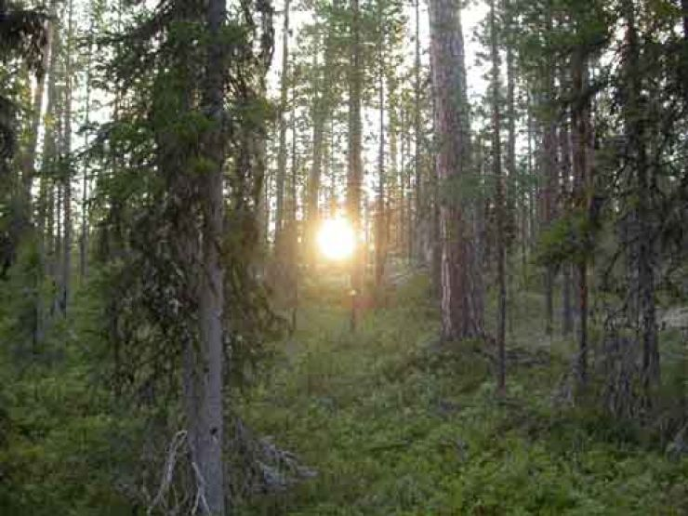

Slide 13
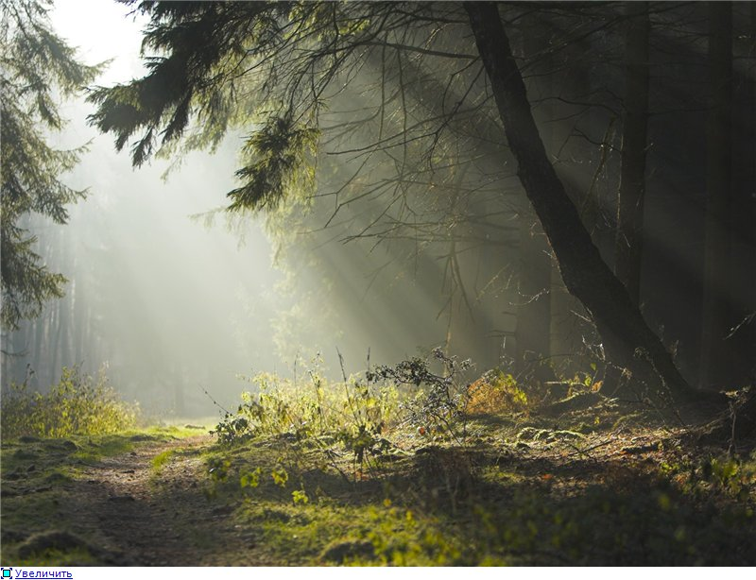
Подберите синонимы к слову «хлипких»
-слабых
-слобохарактерных
-слабосильных
-малосильных
-бессильных
-бесхарактерных
-тщедушных
-маломощных
-болезненных
-растерянных
-отчаявшихся

Slide 14
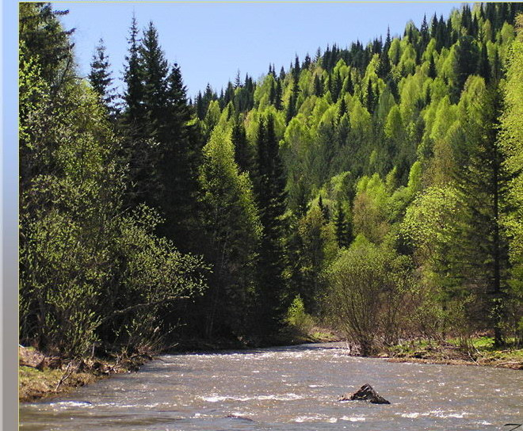
Сравнить два отрывка, описывающих тайгу
Как описана пробудившаяся тайга?
Кедровки кричали
Желна заплакала
Синички потрошили, попискивая
Белка пронеслась, всполошено цокая
Уставилась на Васютку

Slide 15
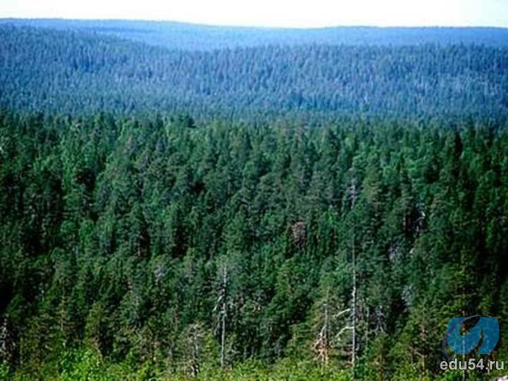
Тайга –молчаливая, равнодушная, казалась огромным, темным морем.
Облака редкие
Проемы голубые
Ватой спрессованной
Ложились на тайгу

Slide 16
Найдите среди этих красочных определений то, которое помогает понять отчаяние Васютки.
-безразличная
-безучастная
-спокойная
-бесчувственная
-холодная
-бесстрастная
-неотзывчивая

Slide 17
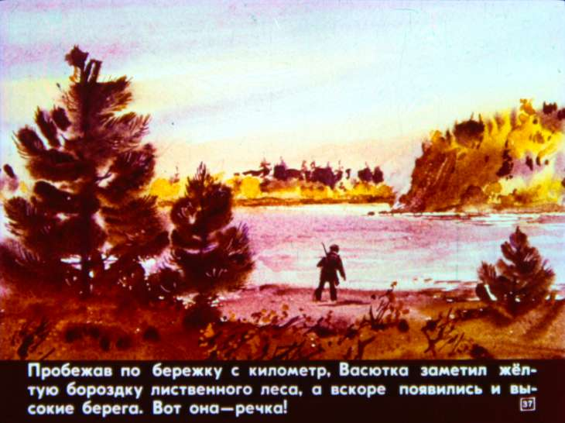
Почему взрослые решили назвать озеро Васюткиным именем?

Slide 18
Домашнее задание на выбор:
1. Нарисовать иллюстрации к рассказу.
2.Подготовить рассказ о событиях, происходивших с вами в лесу, с использованием слов и выражений из рассказа «Васюткино озеро».

Slide 19
Рефлексия
сегодня я узнал…
было интересно…
было трудно…
я выполнял задания…
я понял, что…
теперь я могу…
я почувствовал, что…
я приобрел…
я научился…
у меня получилось …
я смог…
я попробую…
меня удивило…
урок дал мне для жизни…
мне захотелось…

